Slide 1

Medicina basada en Datos
Alejandro Benitez

Slide 2




Slide 3






Evolución de los activos
Siglo XX
Recursos naturales
Capital humano
Empresas
Capital financiero
Siglo XXI
Tecnología
Base de datos
The Investor U. (s.f.). Historia del mercado de acciones. Recuperado el 29 de mayo de 2025

Slide 4



Inteligencia artificial
Dato
Información
Base de Datos
Es la construcción simbólica (numérica, alfabética, algorítmica, espacial, etc.) de un atributo o variable cuantitativa o cualitativa.
Solo cuando un conjunto de datos se examina conjuntamente a la luz de un enfoque, hipótesis o teoría se puede apreciar la información contenida en dichos datos.
Una base de datos es una recopilación organizada de información o datos estructurados, que normalmente se almacena de forma electrónica en un sistema informático.
Aliqulov, A., Yadgarov, T., & Abduganiyeva, O. (n.d.).

Slide 5

Importancia de los datos en salud
El análisis de datos en el sector salud es una práctica cada vez más importante y valorada, ya que la información y los datos pueden ayudar a :
Mejora la calidad de la atención médica.
Reduce costos.
Mejora la eficiencia y la efectividad.
Ayuda a los médicos y otros profesionales de la salud a tomar decisiones informadas basadas en datos.
Glaser, J., Markell, P., & Stone, J. H. (2010)., 64(2), 46–52.

Slide 6
90%
30%
75%
3%
Casi el 90 % de las organizaciones de salud representadas en este estudio tuvieron una violación de datos en los últimos dos años.
Según un estudio realizado por el Ponemon Institute, este sector representa por sí mismo el 30% de los datos mundiales.
En la Emory University Hospital, la estrategia Data Science es utilizada para predecir la demanda de tests de laboratorio. Esto permite reducir el tiempo de espera hasta un 75%
Solo un 3% de los médicos adoptan una estrategia basada en datos.
6.2 billones de USD
Sixth Annual Benchmark Study on Privacy & Security of Healthcare Data
www.ponemon.org
datascientest.com

Slide 7



Importancia de los datos en salud
Medicina basada en la experiencia
Medicina basada en la evidencia
Medicina basada en datos
opinion del orador

Slide 8
Ciclo de la información
Generación de conocimiento
En base a los Insights y Findings se genera conocimiento fáctico. Sirve para corroborar o desechar hipótesis y para ajustar las estrategias de medición
Inmersión
El primer paso es entender el modelo, problema o proceso de negocio sobre el que queremos aplicar Data Analytics.
05
05
01
01
04
04
Análisis de Información y obtención de resultados Exploración de Datos para la generación de Insights y Findings.
Estrategia de Medición
El segundo paso consiste en definir Indicadores (KPIs), objetivos (OKRs) y dimensiones.
02
02
03
03
Implementación técnica
El tercer paso es la implementación en sus tres fases iterativas: Data Manipulation, Data Visualization y Data Modeling.
Simmons, L., et al Comput. Oper. Res., 9, 243-254.

Slide 9
KPI
(Key Performance Indicator)
OKR
(Objectives and Key Results)
Informar
Controlar
Ayudar a tomar decisiones.
Ambiciosos
inspiradores
atractivos
Lo que no se puede medir no se puede controlar.
Lo que no se puede controlar no se puede gestionar.
Hao Zhou and Yulin He. "(2018).
Marc Helmold , Management Objectives, KPI and OKR
Lo que no se puede gestionar no se puede mejorar.

Slide 10







Herramientas de base de datos.
PostgreSQL
opinion del orador

Slide 11


Almacenamiento
Data Warehouse
Data Lake
Un data warehouse es un repositorio unificado para todos los datos que recogen los diversos sistemas de una empresa. El repositorio puede ser físico o lógico y hace hincapié en la captura de datos de diversas fuentes, sobre todo para fines analíticos y de acceso.
Un data lake es un repositorio de almacenamiento que contiene una gran cantidad de datos en bruto y que se mantienen allí hasta que sea necesario.
Oracle. (s.f.). What Is a Data Warehouse?. Recuperado el 29 de mayo de 2025, de Google Cloud. (s.f.). What is a Data Lake?. Recuperado el 29 de mayo de 2025, de

Slide 12

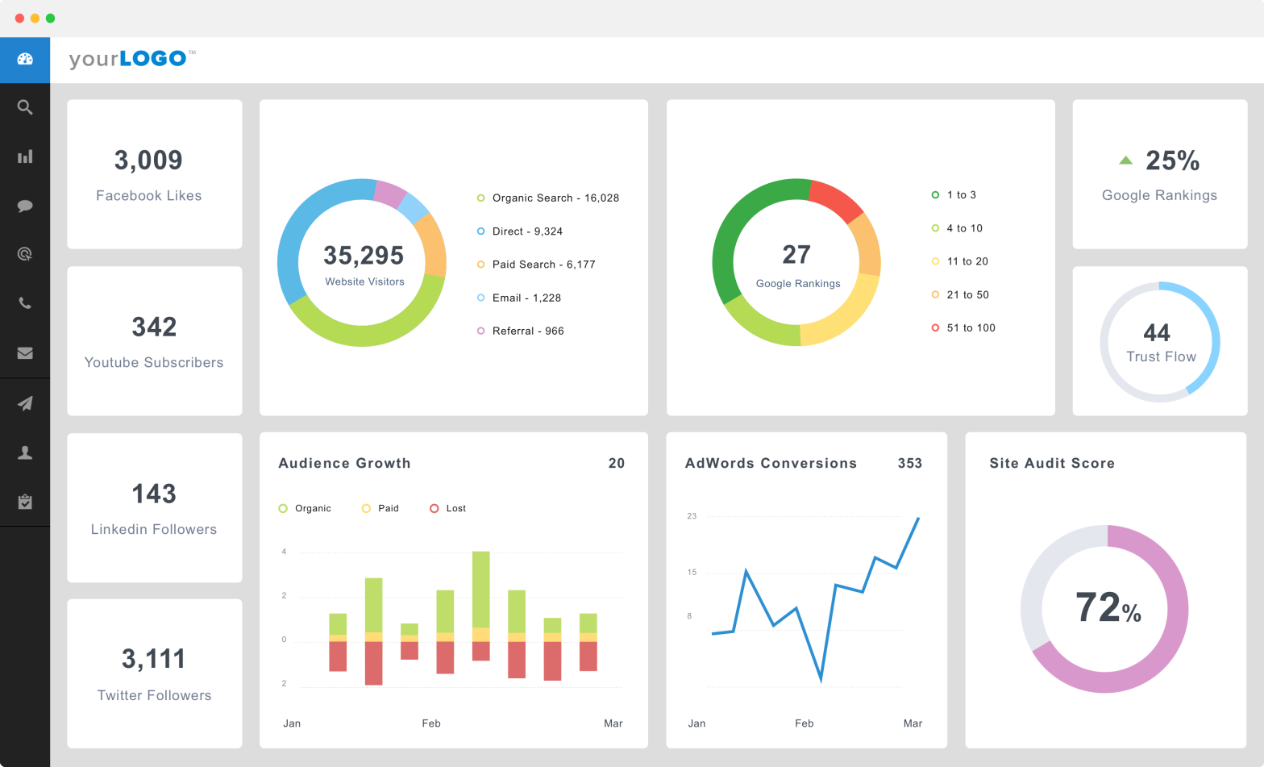


Visualización de datos
Dashboard
Es una ,interfaz de usuario donde se organiza y se presenta la información de una manera que es fácil de leer. Este panel de control es interactivo.

Slide 13





A propósito de un caso …
Apoyarnos en nuestros datos para la toma de decisiones.
Alcanzar la gobernanza de datos
¡¡Y hacerlo rápido !!
opinion del orador

Slide 14
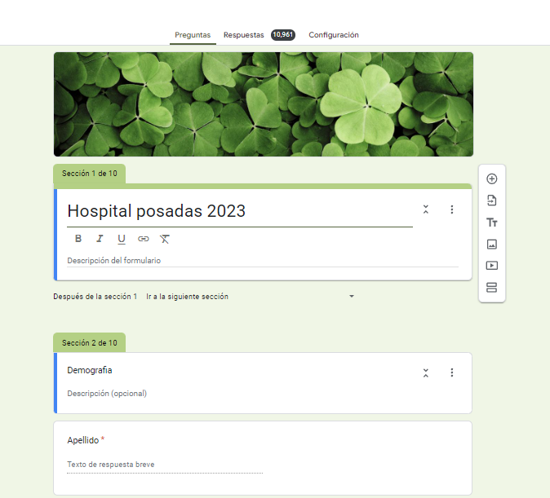
Minado de datos
Media de carga: 1:20 min
RIC (1- 2,40)
opinion del orador

Slide 15
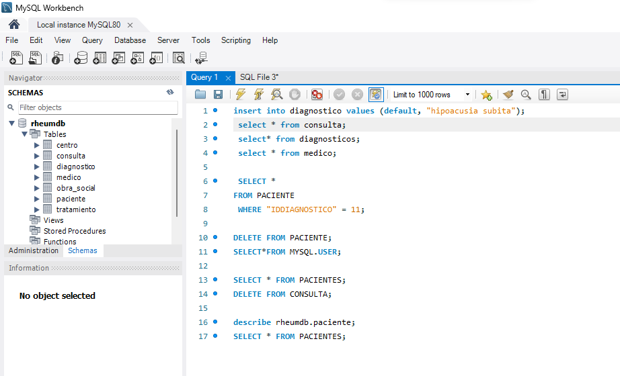
Transformación
opinion del orador

Slide 16
Visualización
DASHBOARD
DASHBOARD
DASHBOARD
opinion del orador

Slide 17
Muchas gracias.

